Slide 1
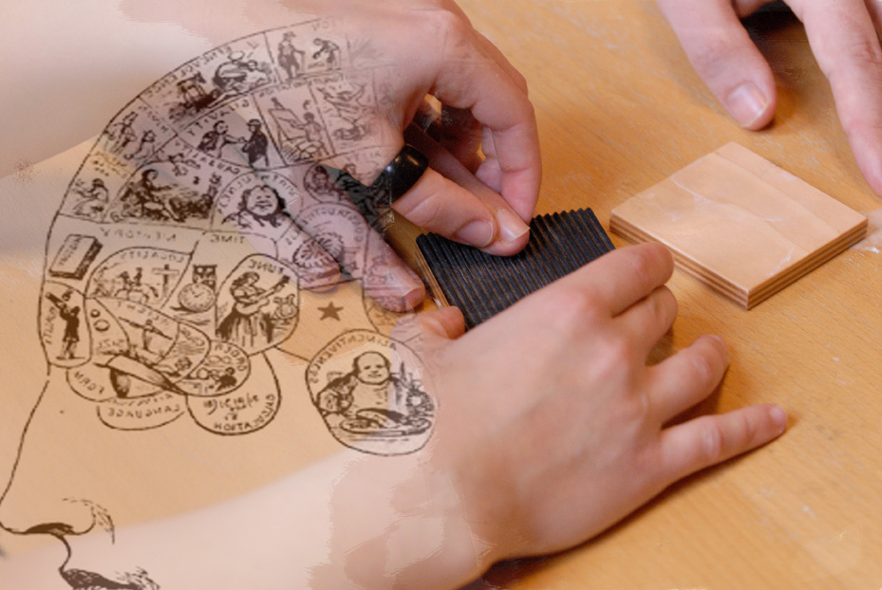
RIABILITAZIONE COME PROCESSO DI APPRENDIMENTO SISTEMICO
Salerno 25 maggio 2024
Franca A. Pantè, Pierpaolo Coscia

Slide 2
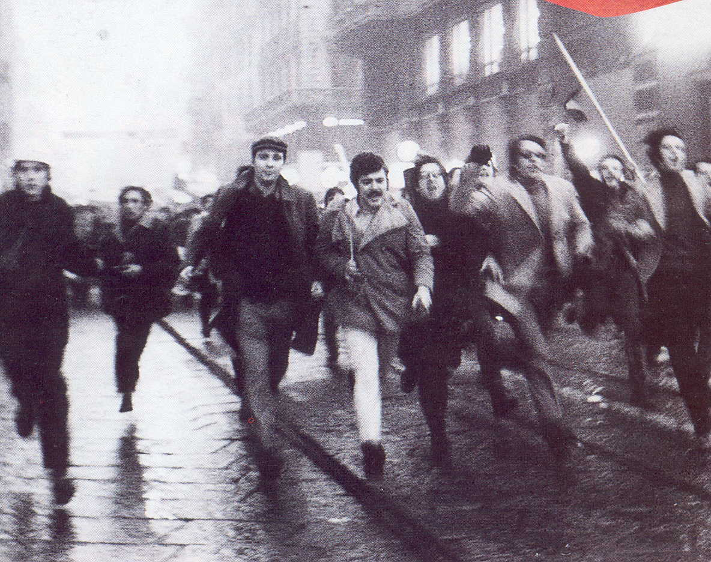
La ricerca
su primati
superiori
La rivoluzione
cognitivista
L’interesse clinico
per le
“funzioni
corticali superiori”

Slide 3
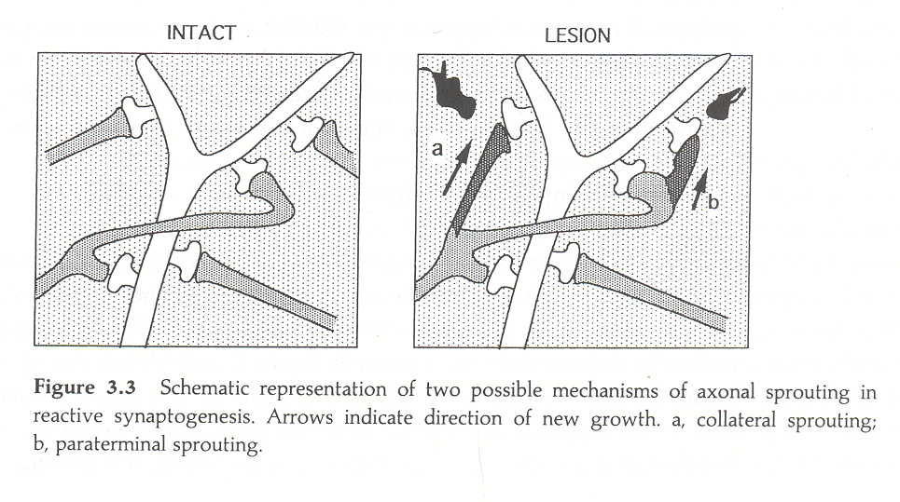

Slide 4
DALLE METODICHE SINCRONICHE ALLE DIACRONICHE
Ciò che conta è quello che succede tra l’evento lesivo e il comportamento emiplegico
Organizzazione dell’esercizio

Slide 5
PROCESSI COGNITIVI
Percezione
Attenzione
Memoria
Visione
Linguaggio
Problem solving
Immagine/Rappresentazione
Confronto

Slide 6
Anockin P. K., 1975).
Sistema funzionale come unità integrativa centro-periferica organizzata alla scopo di soddisfare un compito biologico
Un fondamentale contributo a questo modo di intendere il movimento proviene pure dalle nuove modalità di condurre la ricerca Neurofisiologica, ora più interessata all'azione che non al movimento, fatto che implica la necessità di studiare l'organismo in qualità di sistema unitario integrato e non come sommatoria di funzioni più semplici così come era avvenuto in precedenza (Anockin P. K., 1975).

Slide 7
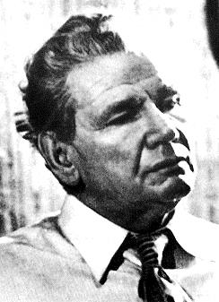
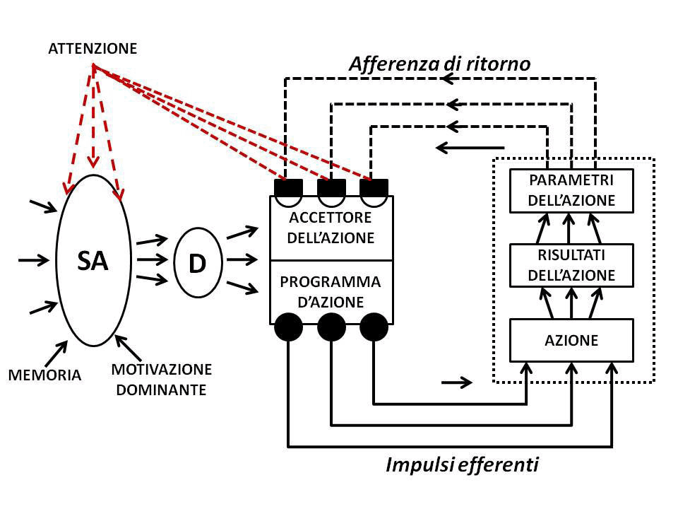
L’azione dal punto di vista di P.K.Anohkin)
Teoria del sistema funzionale
intenzione
Uomo come sistema di sistemi

Slide 8
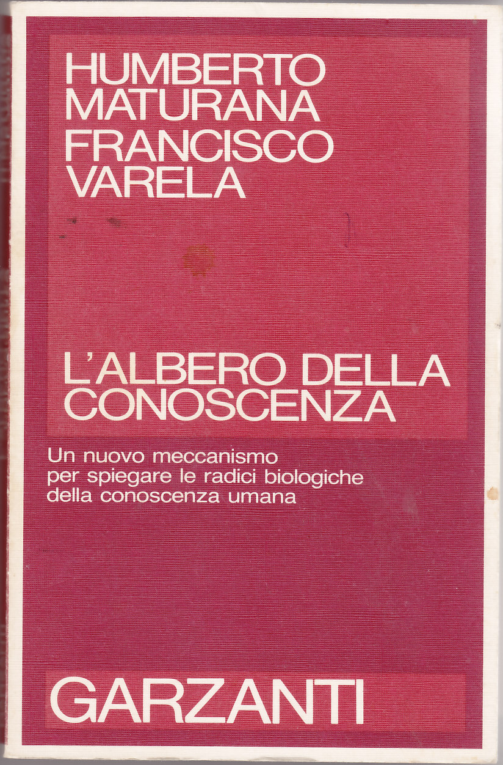
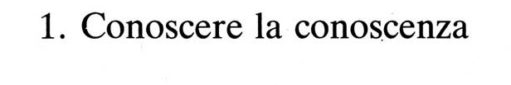
ma allora …..
Conoscenza interazione con la realtà
1984/87

Slide 9
Esperienza
Struttura
biologica

Slide 10
Conoscenza
Struttura
biologica
E
Esperienza
cosciente

Slide 11
L’esperienza cosciente
Conoscenza
Struttura
biologica
Esercizio/Esperienza
cosciente
G.M. Edelman,
Seconda natura 2007
Ruolo del linguaggio
Notes:
Significato della coscienza. Linguaggio
La coscienza è implicata nell’attività rientrante tra aree corticali e talamo (nucliei talamici) e dalla interazione della corteccia con se stessa e con le strutture subcorticali

Slide 12

Cervello/mente e corpo sono una unità
RIABILITARE COL CERVELLO

Slide 13
TEORIA COGNITIVA DELLA RIABILITAZIONE
Si definisce cognitiva una teoria che ritiene che la qualità del recupero, sia spontaneo che guidato dall’intervento riabilitativo ,venga determinata dal tipo dei processi cognitivi attivati e dalla modalità della loro attivazione

Slide 14
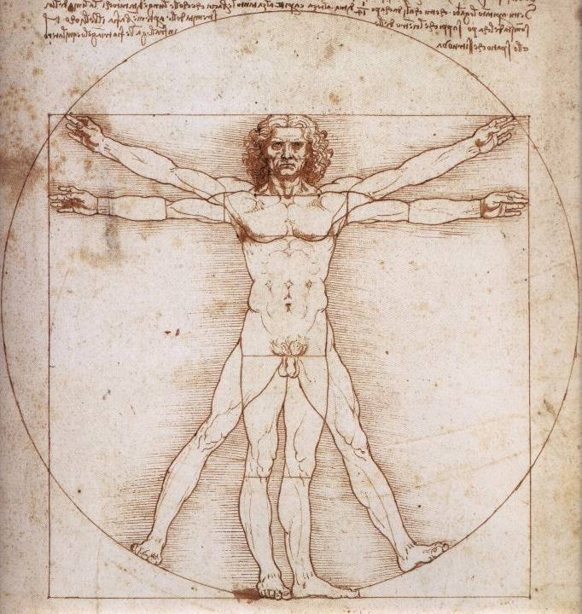
La teoria neuro - cognitiva
MOVIMENTO COME CONOSCENZA
RECUPERO COME APPRENDIMENTO
CORPO COME SUPERFICIE RECETTORIALE
PRINCIPI DI BASE
14

Slide 15
CONOSCENZA
E . T. C.
Cognitivista:
la mente
Conoscitiva:
la mente e il corpo
Fenomenologica:
vissuto
esperienza
coscienza
“Ogni azione è conoscenza e
ogni conoscenza è azione “

Slide 16
Che cosa fa il soggetto per conoscere?
s.n.c.
informazioni
sequenza
oggetto
Notes:
Si parte dal presupposto che il sistema ha bisogno di informazioni per sopravvivere. Quindi il sistema nervoso centrale per ottenere queste informazioni organizza una sequenza di movimenti o di azioni che lo pettano in contatto con il mondo per ottenere informazioni riguardo al mondo e per dare senso al mondo

Slide 17
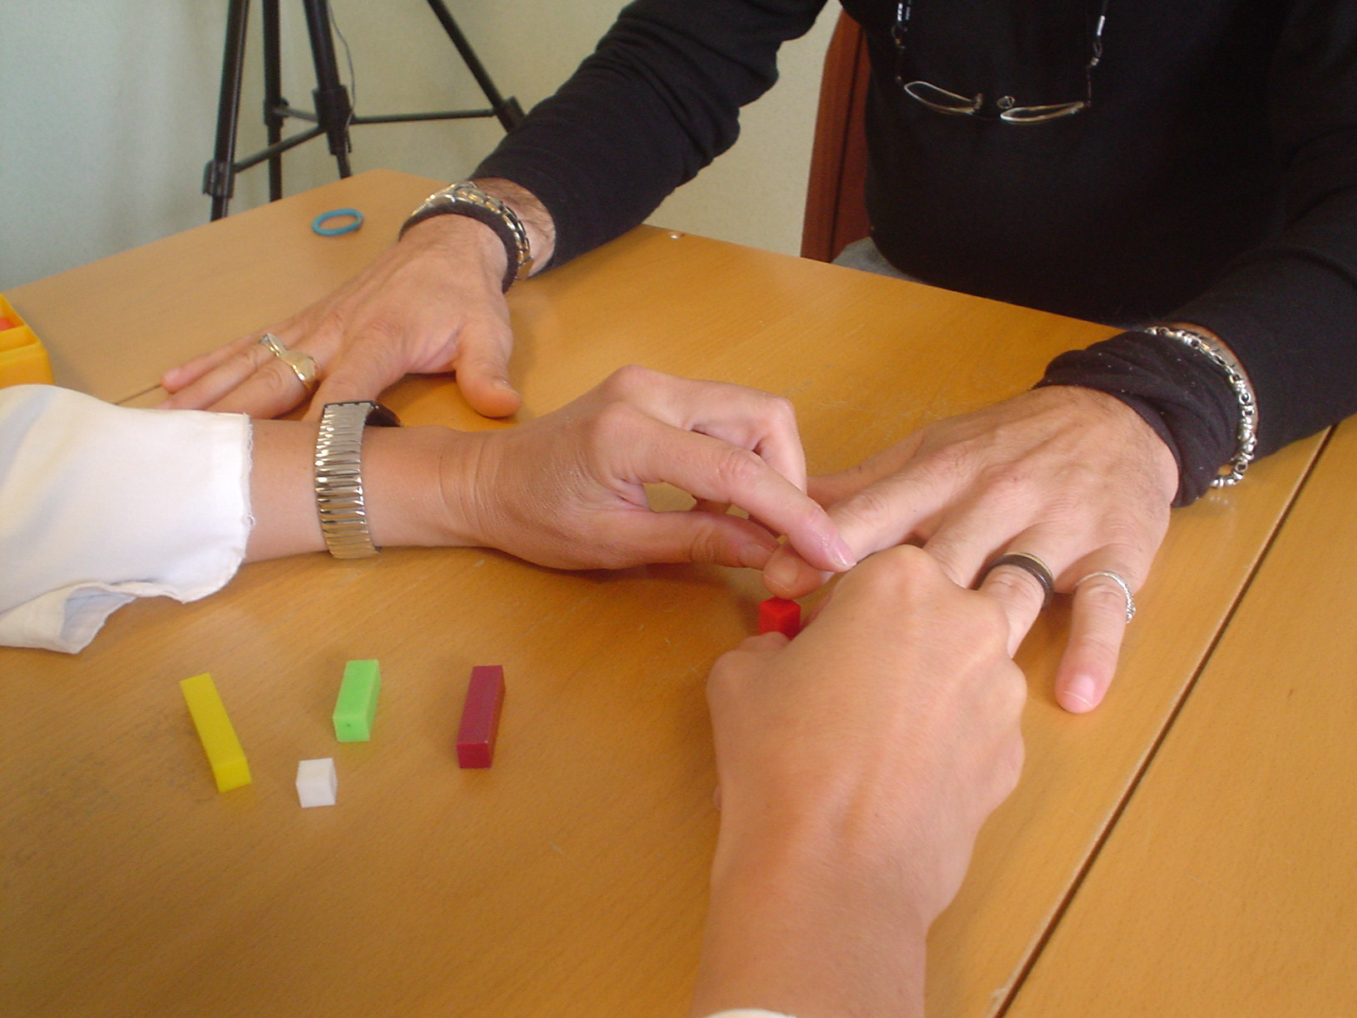
L’informazione
La conoscenza si ha nel momento in cui
da una differenza fisica, esterna ed oggettiva
si crea una differenza cognitiva interna e soggettiva
che rappresenta un particolare punto di vista della realtà.

Slide 18
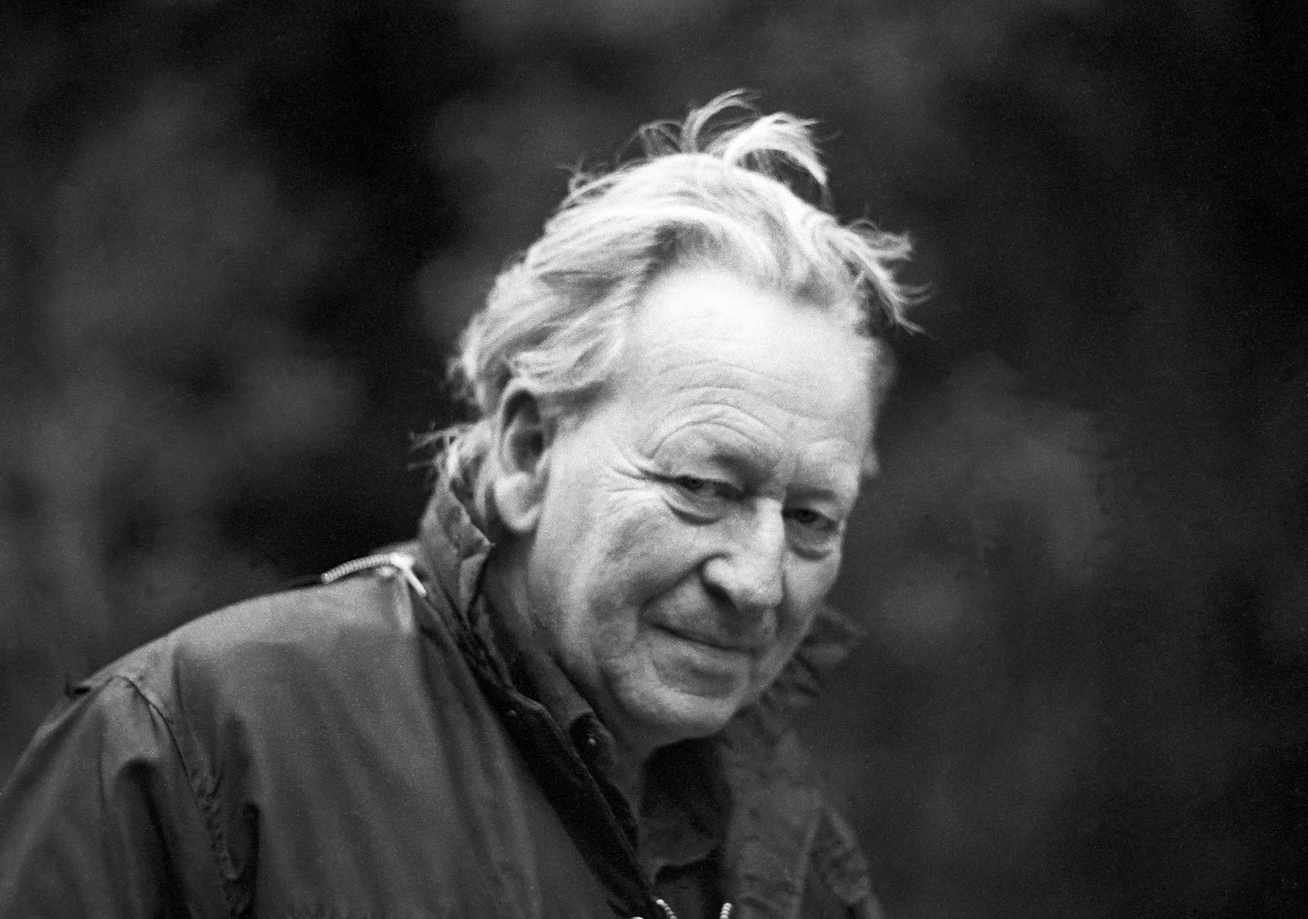
L’interazione tra le parti della mente è attivata dalla differenza
G. Bateson, Mente e Natura 1984

Slide 19
TEORIA
NEUROCOGNITIVA
Ha come oggetto
lo studio della influenza sul recupero
dei processi che permettono
la conoscenza

Slide 20
TEORIA
NEUROCOGNITIVA
Questi processi definiti cognitivi
concedono all’uomo
la capacità di interagire col mondo
per assegnargli senso

Slide 21
TEORIA
NEUROCOGNITIVA
L’attivazione dei PC può anche modificare
questa capacità di interagire.
In condizioni di normalità si parla di
«Apprendimento».
In condizioni patologiche di
«Recupero».
Il recupero può pertanto essere considerato
un tipo di apprendimento

Slide 22

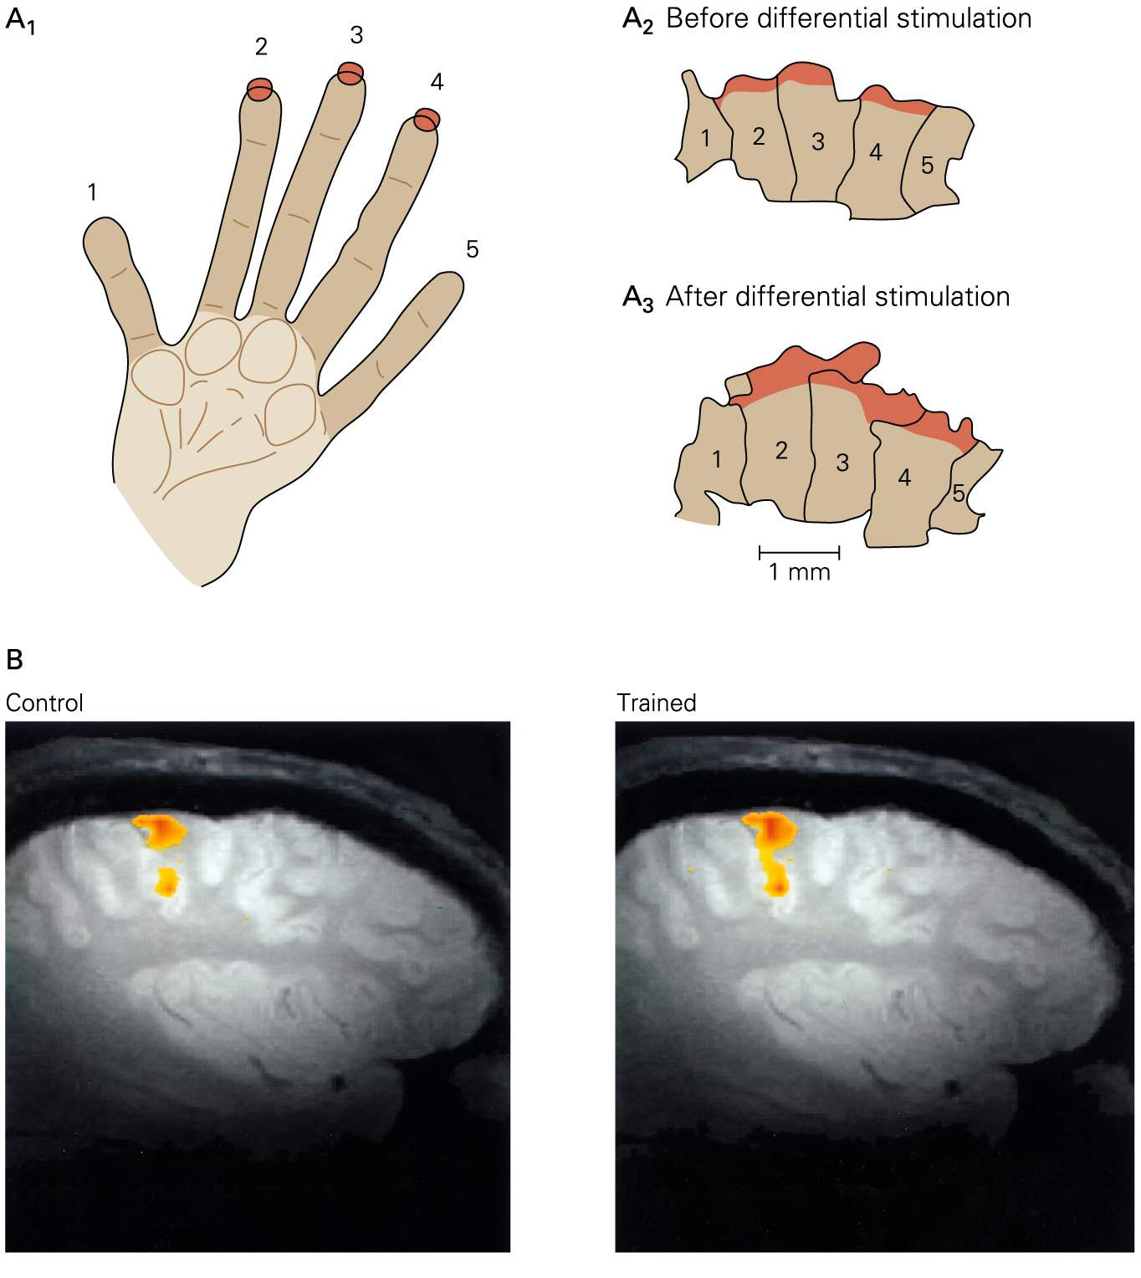
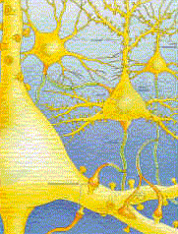
Non è astratta .
La conoscenza è un fenomeno biologico
e come tale deve essere studiato.

Slide 23
La conoscenza è un fenomeno biologico
Ogni alterazione biologica del SN modifica le nostre capacità cognitive (Maturana)
Ogni conoscenza e apprendimento modificano il nostro sistema nervoso centrale

Slide 24
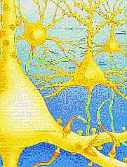
Il significato dell’esercizio
Procedura pedagogica progettata
per ottenere determinate modificazioni significative per il recupero di funzioni alterate in seguito a lesione
Ogni alterazione biologica del SN modifica le nostre capacità cognitive (Maturana)
Ogni conoscenza e apprendimento modificano il nostro sistema nervoso centrale

Slide 25
Non è astratta .
La conoscenza è un fenomeno biologico
e come tale deve essere studiato.

Slide 26
Il significato dell’esercizio
Procedura pedagogica progettata
per ottenere determinate modificazioni significative per il recupero di funzioni alterate in seguito a lesione
Ogni alterazione biologica del SN modifica le nostre capacità cognitive (Maturana)
Ogni conoscenza e apprendimento modificano il nostro sistema nervoso centrale

Slide 27
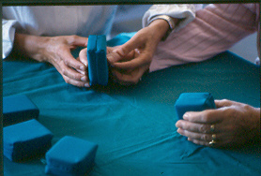
Esercizi con l’utilizzo dell’immagine motoria
con contenuti sensoriali, cognitivi e fenomenologici

Slide 28
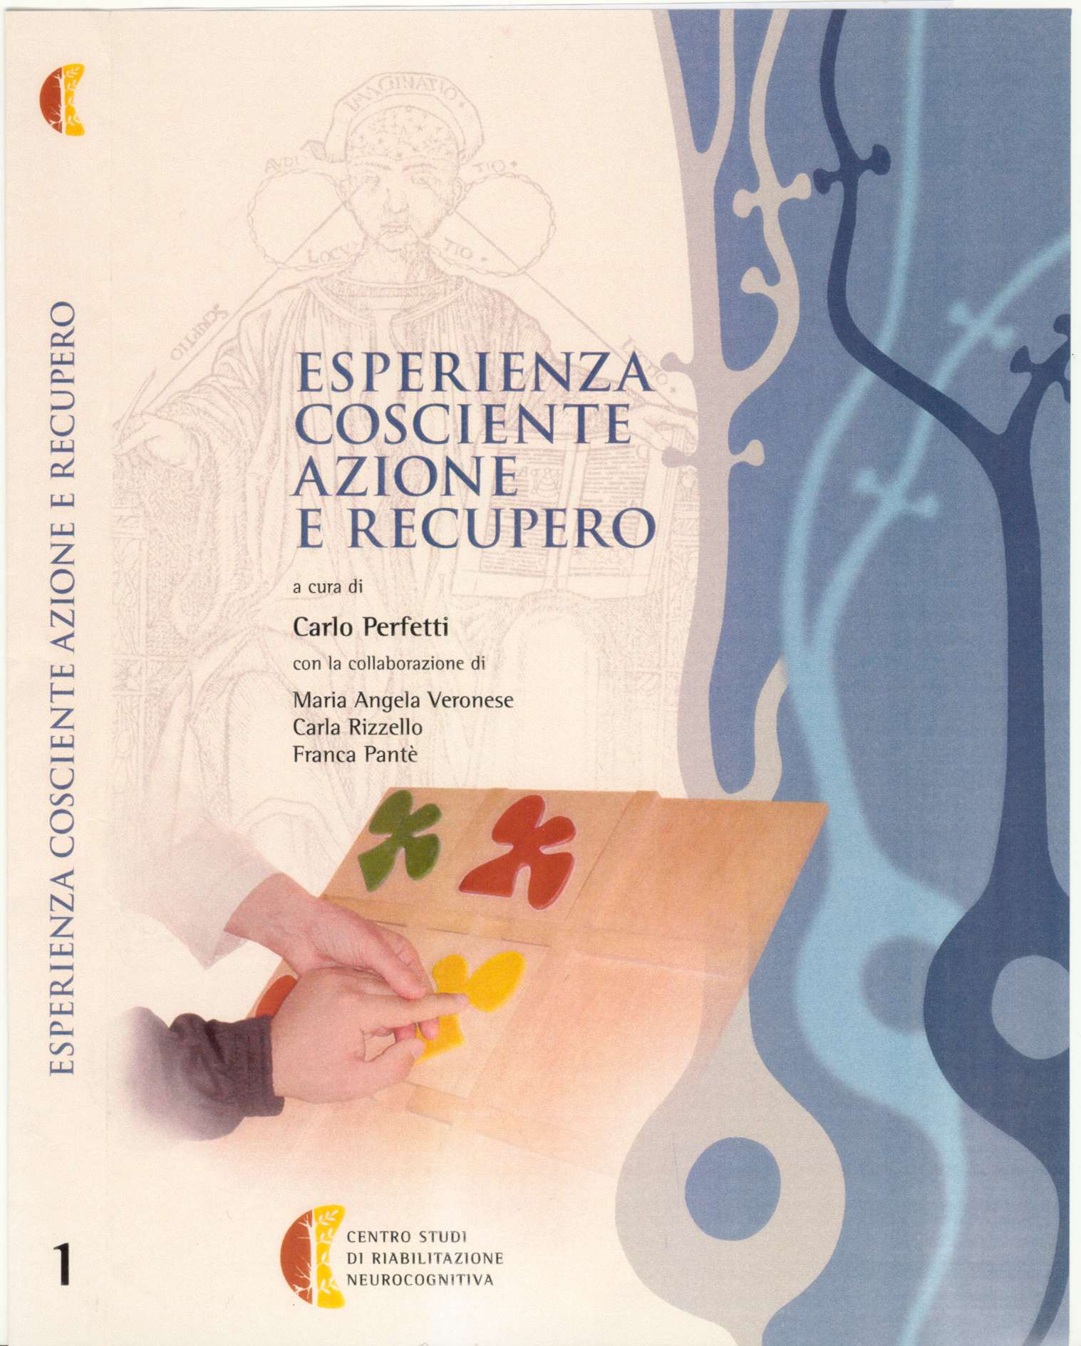
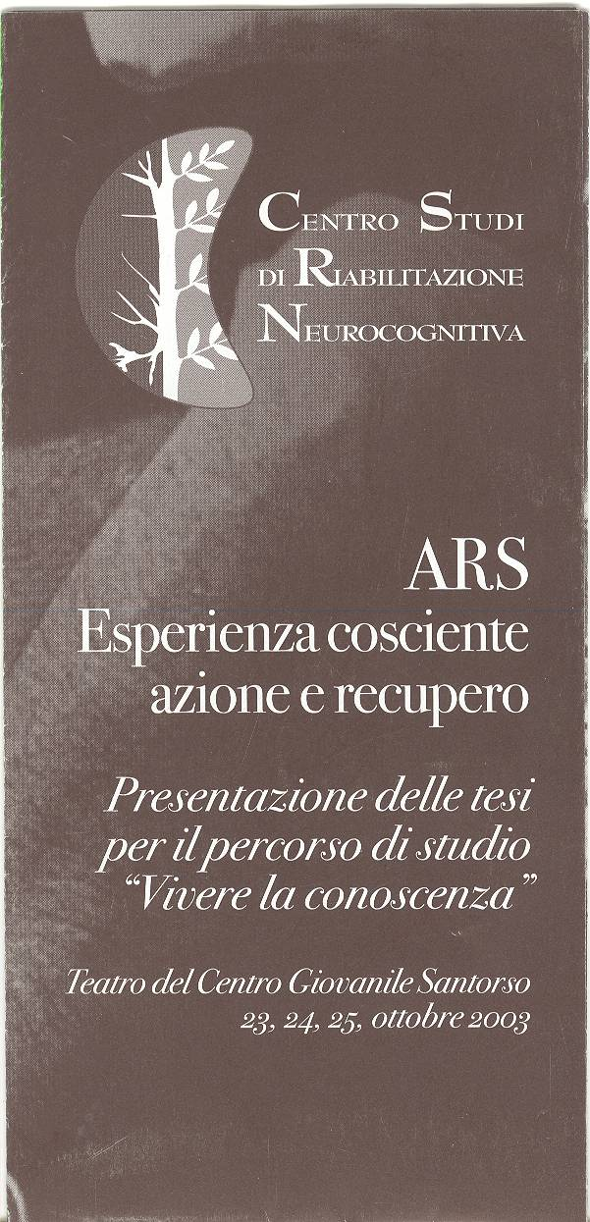
L’interesse
delle
neuroscienze
per
la esperienza
cosciente

Slide 29
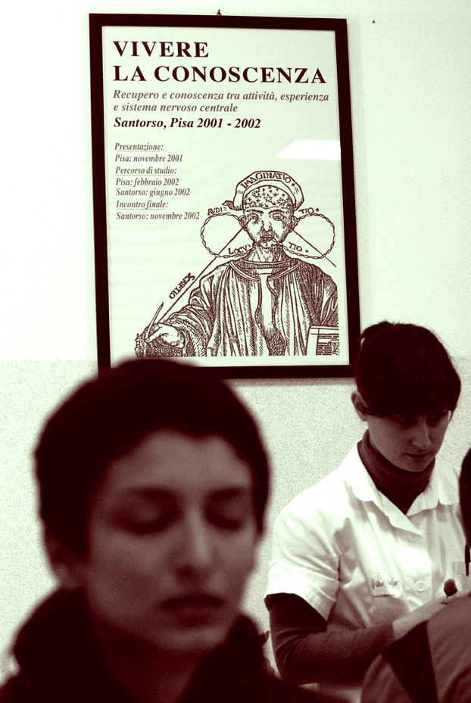
Vivere
la conoscenza

Slide 30

Il linguaggio dell’esperienza
col
parlare
malato
Per conoscere l’esperienza
Per guidare l’esperienza
Non il movimento, ma l’azione
Non l’azione, ma l’esperienza della azione

Slide 31
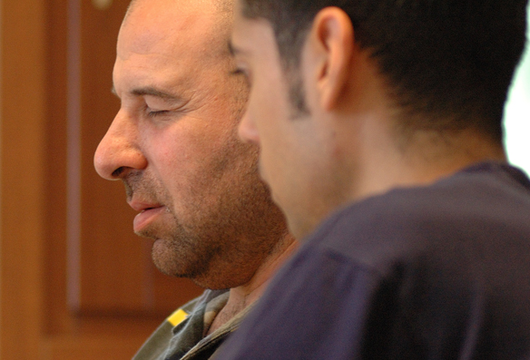
Il linguaggio del riabilitatore
e il linguaggio del malato

Slide 32
TEORIA
CONOSCITIVA
PLASTICITÀ
CONOSCENZA
Come si
modifica
quando
conosce
Cosa fa
per
conoscere
Cosa sente e
cosa prova
quando
conosce
PROFILO
ESPERIENZA
COSCIENTE
RAGIONAMENTO

Slide 33
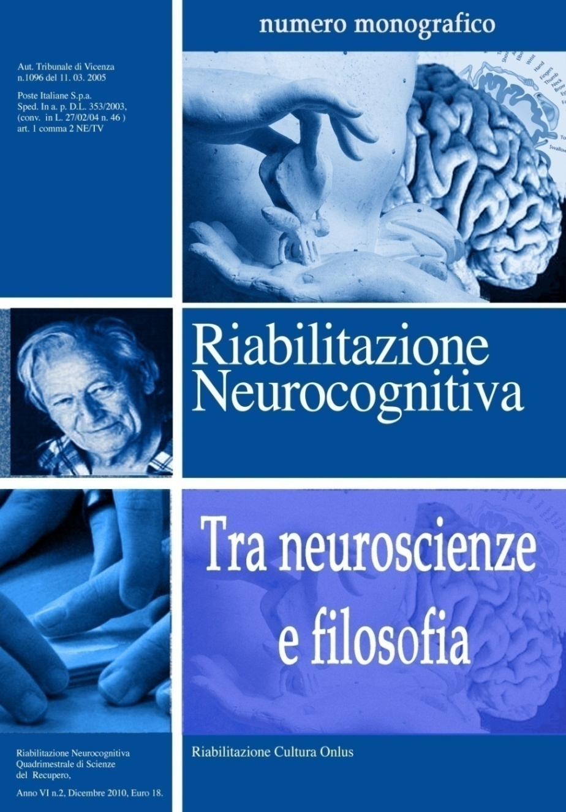
Teoria
Esercizio
Azione reale

Slide 34
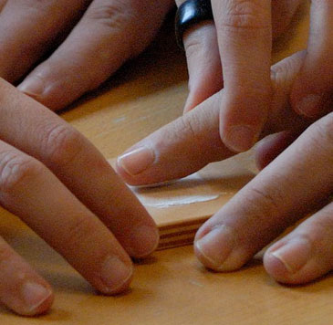
E’ importante per il recupero
Teoria
Esercizio
Azione
reale

Slide 35

Ripartire da
Vivere la conoscenza
2001-02

Slide 36
Intervento riabilitativo
filosofia
Scienze della
natura
pedagogia
Movimento: interazione con la realtà
esercizio
Assegnazione di senso
prestazione

Slide 37
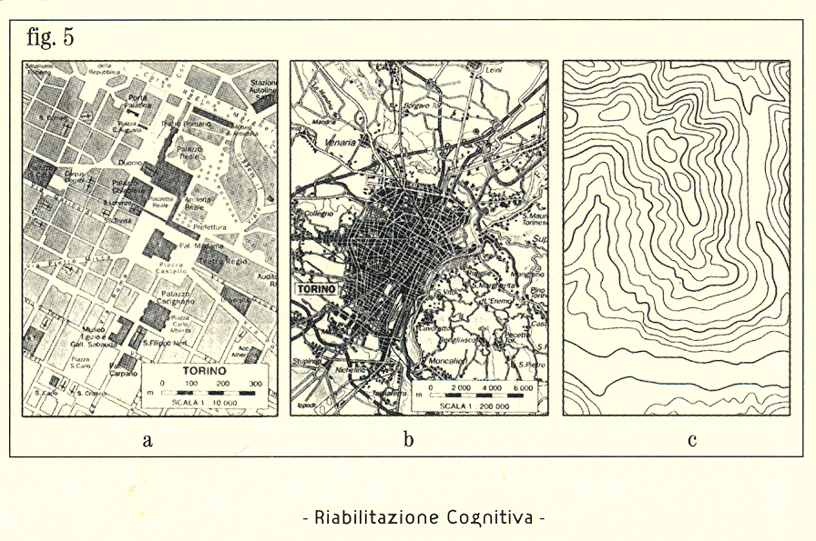
Rappresentazione
come mappa
Tante mappe per lo
stesso territorio
La mappa non è
Il territorio
Intenzionalità

Slide 38



Gli strumenti
Immagine Motoria
e
Mondi intermedi

Slide 39
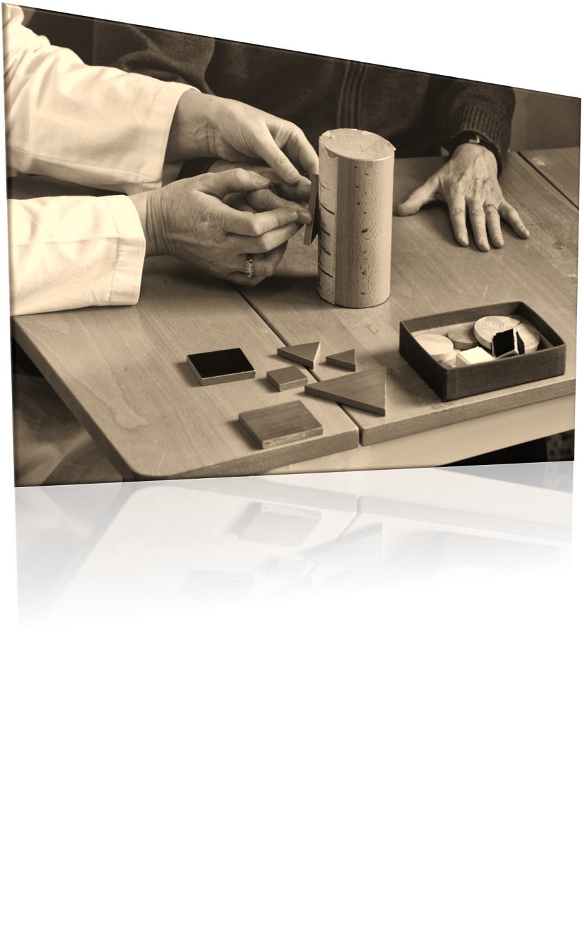
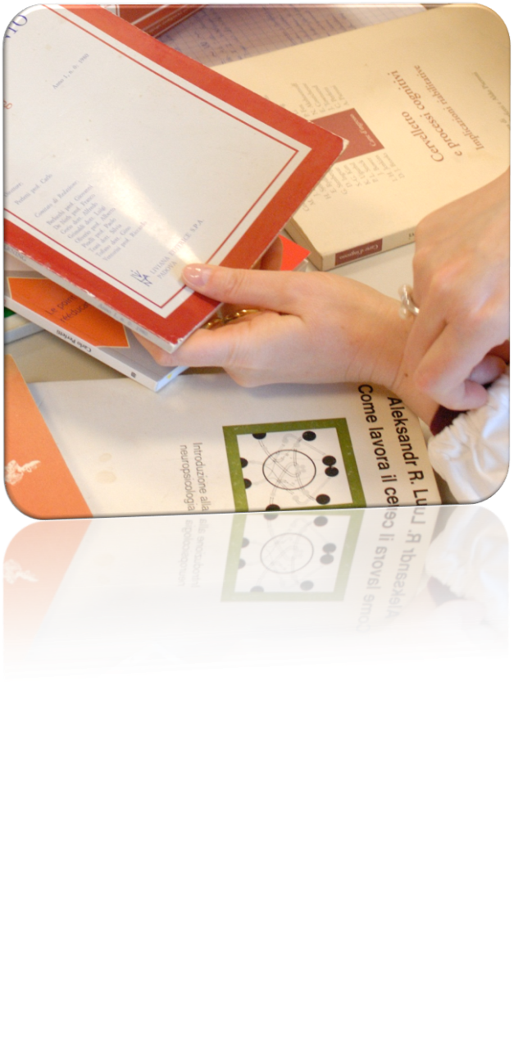
Quali relazioni di senso tra le due azioni? che cosa c’è in comune tra esercizio e azione della vita quotidiana che voglio recuperare?
Esercizio/azione
Azione concreta
Notes:
esercitazione

Slide 40
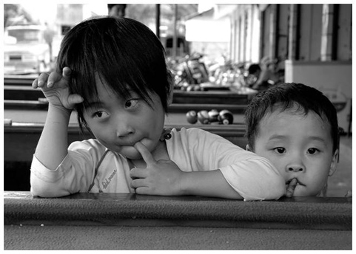
4 Il significato dell’esercizio
Procedura pedagogica progettata
per ottenere determinate modificazioni significative per il recupero di funzioni alterate in seguito a lesione
Per comprendere il significato di un esercizio
bisogna comprendere
le sue relazioni con la prestazione che si vuole recuperare

Slide 41
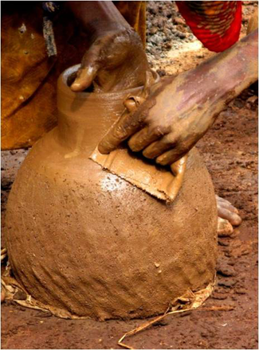
realtà
Notes:
Terza definizione: REALTA’ E’ abbastanza difficile definire che cosa si intende per realtà. Alcuni studiosi ritengono che la realtà sia la realtà fisica, quella che ci circonda e che nel cervello ci sia soltanto lo specchio della realtà, lo SPECCHIO DEL MONDO. Io non vorrei essere cattivo nei confronti degli studiosi degli ultrafamosi neuroni mirror. Se tu hai una cellula che si attiva tutte le volte che vedi una penna, vuol dire che

Slide 42
Il riabilitatore deve farsi domande su …
Il rapporto della conoscenza con la esperienza
di chi conosce
VISSUTA
Il rapporto della conoscenza con la struttura
di chi conosce
INCORPATA
Il rapporto della conoscenza con il procedere
di chi conosce
CONCRETA
Il rapporto della conoscenza con il contesto
che la determina
CONTESTUALIZZATA

Slide 43

funzione
regole
Astratta
Conoscenza
Incorpata
Vissuta
Concreta
Contestualizzata
Quella particolare azione

Slide 44
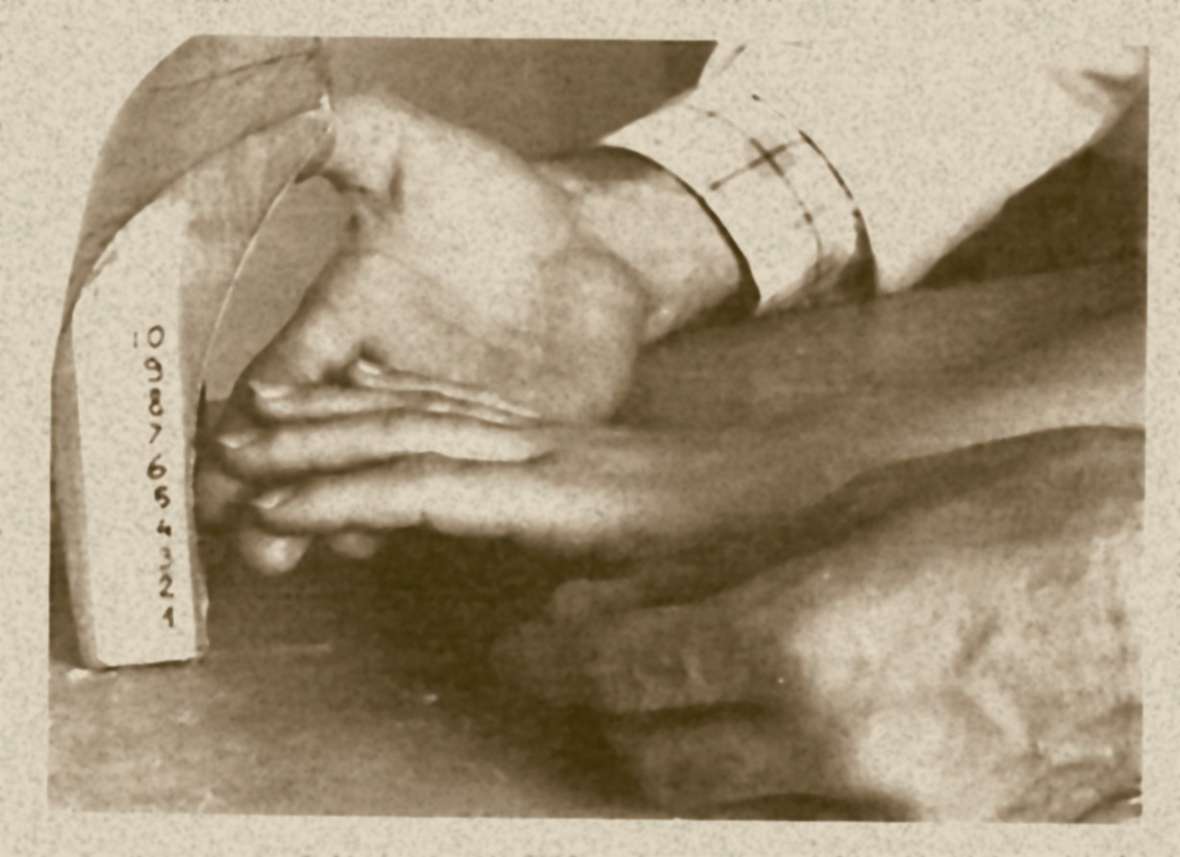

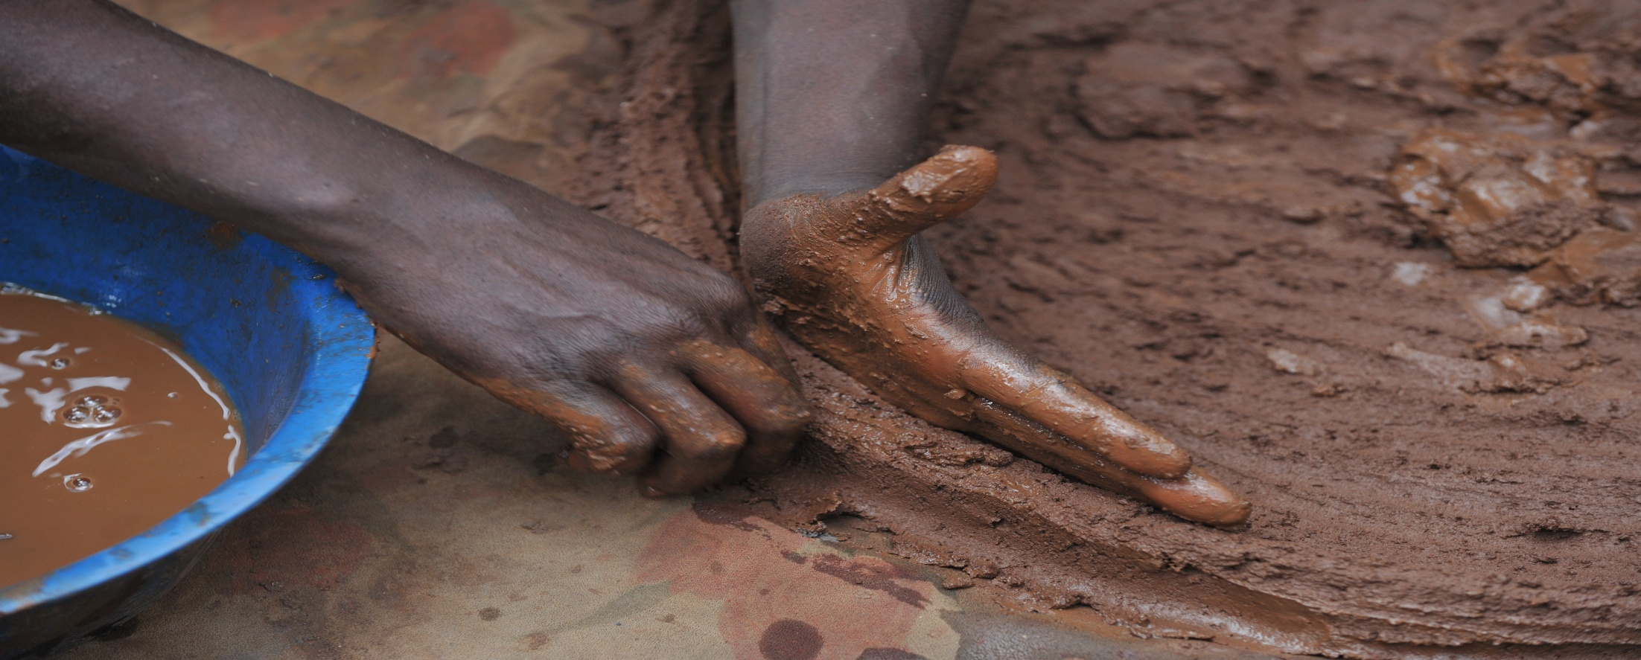
esercizio
prestazione

Slide 45
esercizio
prestazione
CONNESSIONE
di
Somiglianza
E differenza

Slide 46
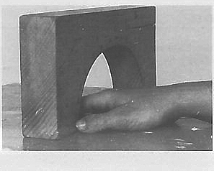
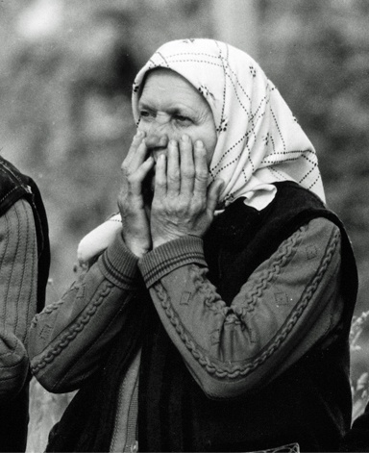
PREDISPORSI …… A SENTIRE
Corpo strumento di misura
Corpo unità interattiva con la mente
Notes:
Risentire video di Perfetti sulla spiegazione di questa dia

Slide 47
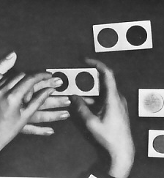
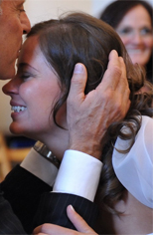
ACCOPPIAMENTO SENSO -MOTORIO

Slide 48
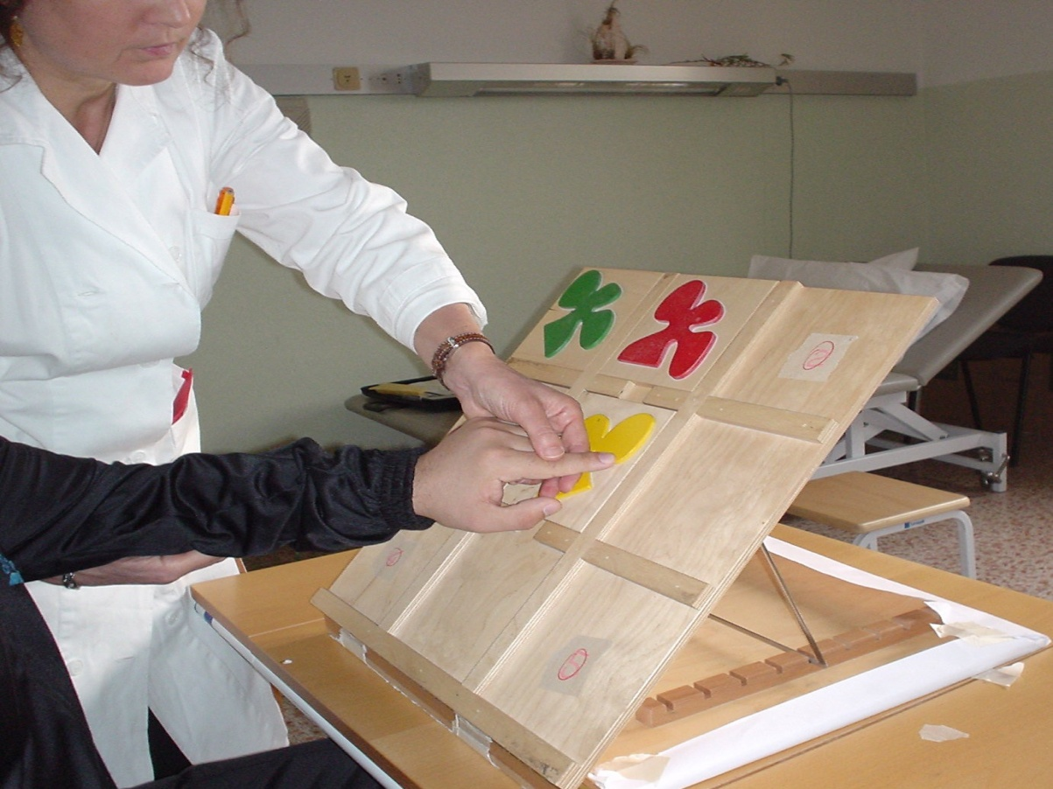

INTENZIONALITA’

Slide 49
Risultati: possibilita’ di scelta
Una persona nuova
Una persona neurocognitiva che sappia costruire relazioni tra mente corpo mondo tali da poter dare senso al mondo e potere scegliere, in ogni situazione e in ogni contesto interno ed esterno, l’azione più adeguata alle proprie intenzioni e ai propri scopi.

